Slide 1

Egészségügyi szervezetek számvitele III. – 5. hét
A költségvetési szervek költségvetésének sajátosságai

Slide 2
Immateriális javak beszerzése
Egy ÁFA levonásra jogosult költségvetési szerv megrendel egy informatikai eszközt 300000 forint + ÁFA összegért belföldön, továbbá egy gépet 2000 euróért (megrendelés idején az euró MNB középárfolyam 301 forint/euró) Közösségen belül. Az informatikai eszköz beszerzéséhez kapcsolódóan a megrendelést követő 5 napon belül 100000 forint + ÁFA előleget kell fizetni. (A Közösségen belüli beszerzés kapcsán a költségvetési szerv maga állapítja meg az adót és fizeti meg. Az adót az előleg megfizetése,illetve a számlakibocsátás időpontjában érvényes árfolyamon kell megállapítani. A Közösségen belüli beszerzés utáni szállítási díjat dologi kiadásként kell elszámolni, így azzal itt nem foglalkozunk.)

Slide 3
Az eredeti és módosított előirányzatok fedezetet nyújtanak a kötelezettségre (K63: 400000forint, K64: 700000forint, K67: 100000 forint).
A költségvetési szerv fizetési számlájának nyitó egyenlege 10000000 forint.
Az ÁFA levonható.
1. Kötelezettségvállalása költségvetési számvitel szerint
a) Nettó érték(informatikai eszköz) T0021–K05632 300000
a) Nettó érték (gép) T0021–K05642 602000
b) Általános forgalmi adó T0021–K05672 81000

Slide 4
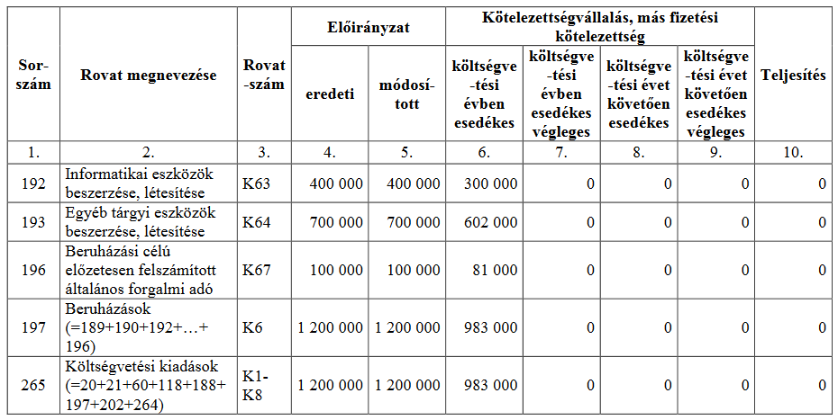
A kötelezettségvállalás a költségvetési jelentés/beszámoló 01. űrlapján:

Slide 5
Előleg átutalása
A 100000 forint + ÁFA összegű előleg elutalásra került a költségvetési szerv fizetési számlájáról.
2. Előleg a pénzügyi számvitel szerint(informatikai eszköz)
a) Nettó előleg a kifizetés alapján T36512–K3311 100000
b) Levonható előzetesen felszámított általános forgalmi adó
T36411–K3311 27000

Slide 6
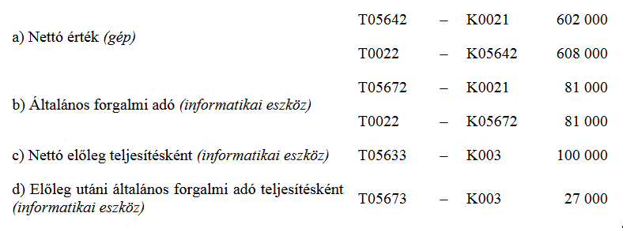
Megérkezik mindkét eszköz számlája.
A gép esetén a számla beérkezésének napján az euró árfolyama 304 forint.
3. Szállítói számla a költségvetési számvitel szerint a)
Nettó érték (informatikai eszköz) T05632–K0021 300000
T0022–K05632 300000
4

Slide 7
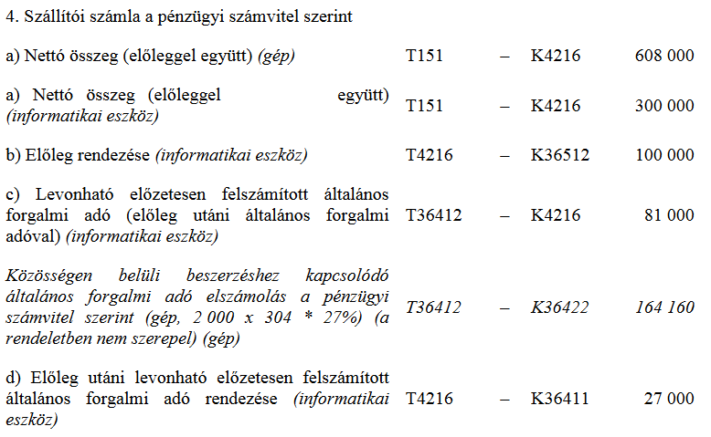

Slide 8
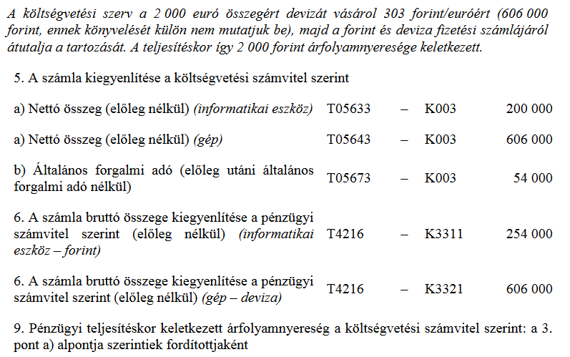

Slide 9
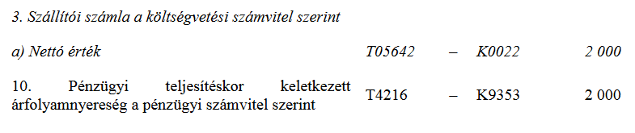

Slide 10
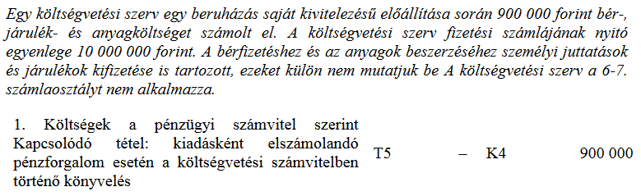
Saját előállítás elszámolása

Slide 11
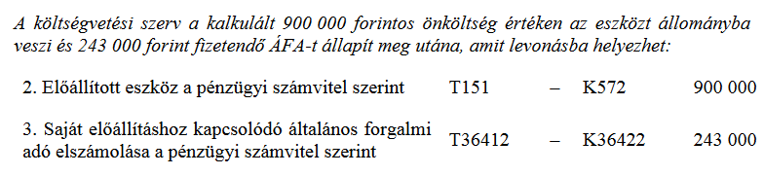
Eszköz állományba vétel

Slide 12
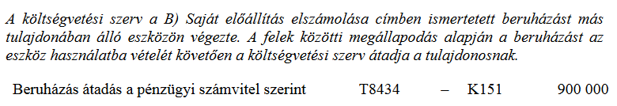
Idegen eszközön végzett beruházás

Slide 13
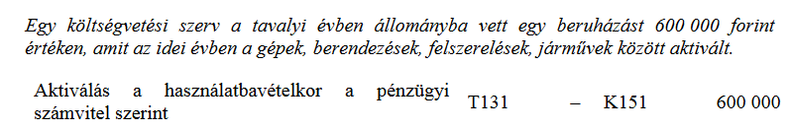
Beruházás aktiválása

Slide 14
Felhasznált irodalom
4/2013 (I.11.) Korm. Rendelet az államháztartás számviteléről
Számviteli törvény

Slide 15
Kötelező irodalom
4/2013 (I.11.) Korm. Rendelet az államháztartás számviteléről
Számviteli törvény

Slide 16
Tételsor
Mit értünk államháztartás rendszerén?
Ismertesse a költségvetéstől szóló törvény főbb fejezeteit!
Ismertesse a költségvetési szervek gazdasági eseményeit!
Mutassa be a gazdasági eseményeket a kiemelt szektor vonatkozásában!
Ismertesse az önkormányzatok költségvetésének sajátosságait!
Ismertesse a központi költségvetés könyvvezetésének sajátosságait!
Ismertesse a kiadások elszámolási rendszerét!
Ismertesse a költségvetés bevételi rendszerét!
Ismertesse a befektetett eszközök elszámolási rendszerét!
Ismertesse a munkabér elszámolás különös szabályait!
Mutassa be a költségvetési támogatás rendszerét!
Ismertesse a költségvetési zárlat folyamatát!
Mutassa be a költségvetési beszámoló sorrendjét és sajátosságait!
Mutassa be a beszámoló elemzést!
Ismertesse a költségvetés készítés szabályait!
Mutassa be a normál számvitel és a költségvetés számvitel azonosságait, különbségeit!

Slide 17
Ellenőrző kérdések

Slide 18
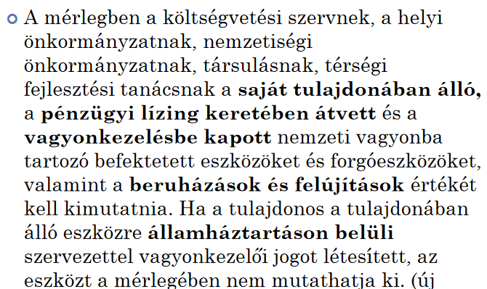
Mik tartoznak az immateriális javak közé a költségvetési mérlegben?

Slide 19
Fogalmazza meg az államháztartási számvitelben a valódiság elvét!
a tervezés során biztosítani kell a bevételek közgazdasági megalapozottságát, valamint azt, hogy annyi kiadás kerüljön megállapításra, amennyi a közfeladatok ellátásához indokoltan szükséges

Slide 20
Ismertesse a felhasználási kötöttség elve mit mond ki?
a gazdálkodás során biztosítani kell, hogy a bevételek és kiadások tervezés során megállapított célhoz kötötten kerüljenek felhasználásra

Slide 21
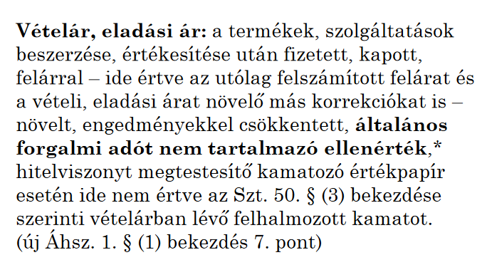
Mit értünk vételár, eladási ár alatt a költségvetésben?

Slide 22
Pénzügyi számvitel szerint a beruházásra adott előlegek elszámolása hogy történik?
T 365 - K 33

Slide 23
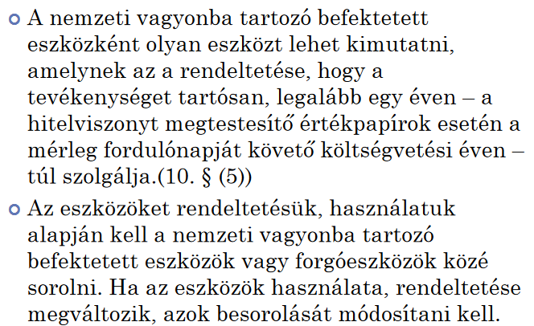
A nemzeti vagyonba milyen eszközt lehet kimutatni?

Slide 24
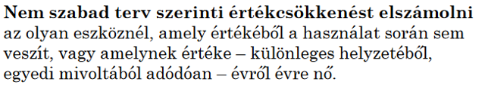
Mikor nem lehet elszámolni értékcsökkenést?

Slide 25
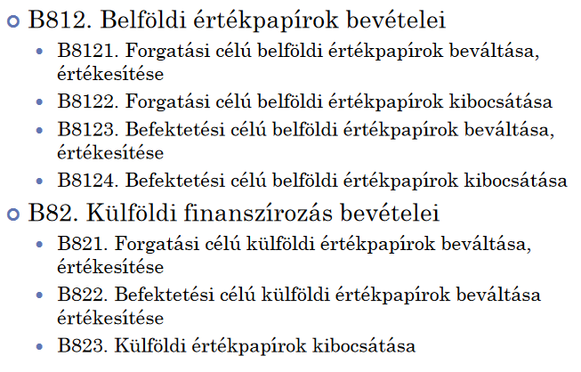
Ismertesse a finanszírozási bevételeket!

Slide 26
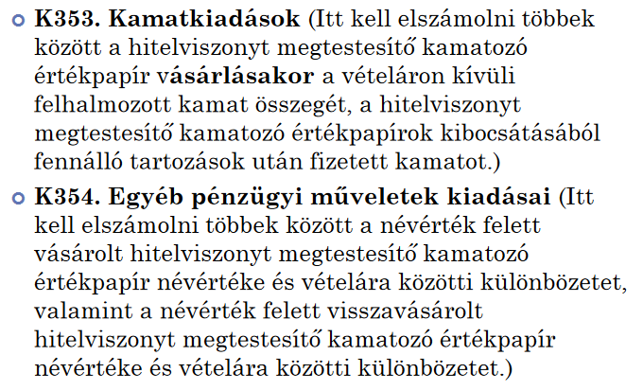
Dologi kiadások közé tartoznak a kamatkiadások és az egyéb pénzügyi műveletek Kiadásai. Mutassa be ezekez a kiadásokat!

Slide 27
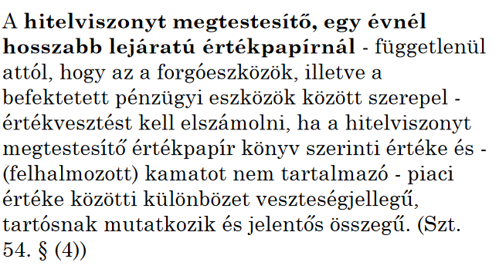
Hogyan kell elszámolni a részesedések értékvesztését az egy évnél hosszabb értékpapíroknál?

Slide 28
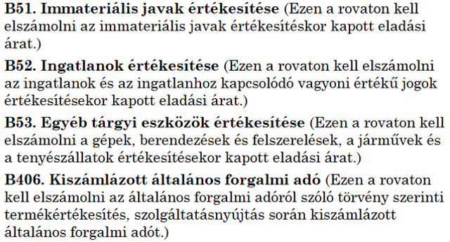
Ismertesse a felhalmozási bevételeket!

Slide 29
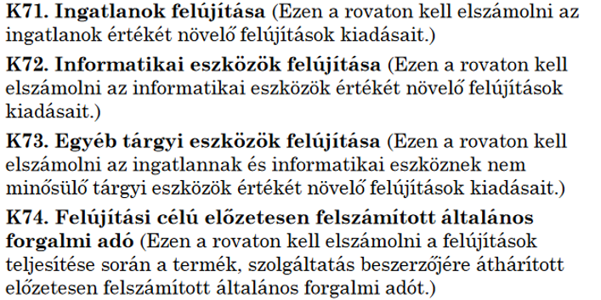
Mik tartoznak a felújítások közé?

Slide 30
Hol kell elszámolni a terven felüli értékcsökkenést?
Terven felüli értékcsökkenés elszámolása, egyéb ráfordítás

Slide 31
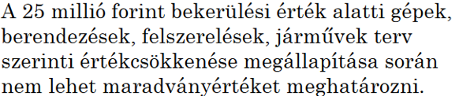
Lehet-e maradványértéket elszámolni 25 millió Ft bekerülési érték alatt?

Slide 32
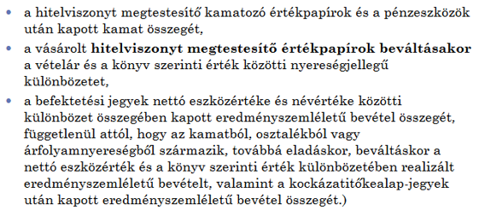
Milyen kamatbevételek tartoznak a működési bevételek közé?

Slide 33
Mikor beszélünk kamat és egyéb pénzügyi műveletek kiadásai esetén dologi kiadásokról?

Slide 34
A térítés nélkül átvett eszköz milyen értéken számolható el?
A piaci értéken!

Slide 35
Részesedés értékvesztés elszámolása hogy történik az egy évnél hosszabb értékpapírnál?

Slide 36
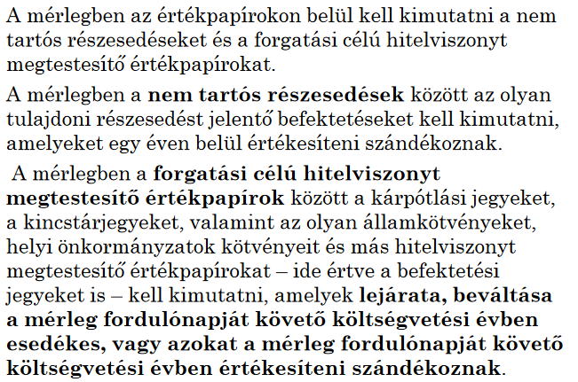
Mit mutatunk ki a forgatási célú hitelviszonyt megtestesítő értékpapírok között?

Slide 37
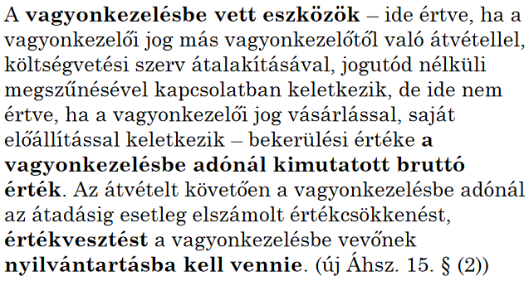
Hogy történik a vagyonkezelésbe vett eszközök elszámolása?

